Slide 1

Роман «Доріан грей» як осердя творчості письменника
Виконали учениці 10 класу:
Записоцька О.
Терещенко Н.
Петренко А.

Slide 2
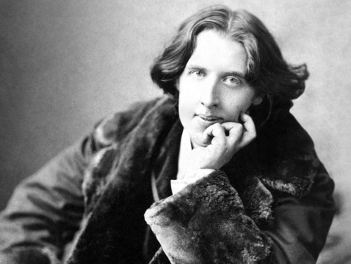
Оскар уайлд

Slide 3
Народився у сім'ї окуліста Вільяма Уайльда і письменниці Джейн Франциско Елджі .
Отримав класичну освіту: естетичні погляди формувались у Триніті Коледжі (Дублін) та оксфордському коледжі св. Магдалени, — проте ішов власним шляхом, керуючись власною тезою: «Те, що дійсно треба знати, не розтлумачить ніхто».
У 1881 p. вийшла друком перша збірка його поезій.

Slide 4
«Занепад неправди», «Критик як художник» , «Душа людська при соціалізмі» так і єдиного роману «Портрет Доріана Грея»— тепер найбільш уславленого його твору, який після публікації приніс доволі неслави: скандал, процес, суд і дворічне ув'язнення за моральні збочення.
Успіх і визнання принесли автору його п'єси «Віяло леді Віндермір», «Жінка, не варта уваги» , «Ідеальний чоловік» І все ж найкращою вважається п'єса «Як важливо бути поважним. Легковажна комедія для серйозних людей».

Slide 5
Останні роки добровільного вигнання з батьківщини провів у Франції, де оселився після звільнення з тюрми під придбаним ім'ям, зазнавши там матеріальної скрути,— а ще більш духовної.
Жив у Парижі, де й помер. Письменника і вигнанця блюзнірського суспільства вікторианської Англії поховали на цвинтарі Пер-Лашез в Парижі.

Slide 6
Шлях до написання «портрета доріана грея»:
У цьому творі втілено найдорожчі для письменника думки , що визначали спосіб і стиль його власного життя.
Відомо , як виник задум роману : одного разу в майстерні свого приятеля Уайльд познайомився з натурником , який вразив його досконалістю своєї вроди.
«Який жаль , -- вигукнув письменник , -- що таке славне створіння мусить старіти!» На це художник ,погодившись, додав : «Чудово було б , якби він залишався такий точнісінько , як зараз , а натомість щоб його портрет старів і вкривався зморшками »

Slide 7
Оскар Уайльд створив свою філософію порятунку людини і суспільства. Письменник стверджував , що тільки мистецтво здатне відвести людей зі світу вульгарності , міщанства. Він розвивав думку , що мистецтво допомагає людям зрозуміти несправедливість і знайти шляхи позбавлення від неї. Правоту своєї філософії Оскар Уайльд прагнув довести силою художніх образів. Він створив роман - символ "Портрет Доріана Грея " .
Оскар Уайльд був парадоксальним людиною за життя і створив роман парадоксів .

Slide 8
Парадоксальним є той факт , що ставлення до прекрасного ніби роздвоюються , а точніше будуються в образах Доріана Грея , Лорда Генрі , Безіла Холлуарда . Тому, як і властиво романом такого типу , головним героєм стає ідея , а зображені персонажі стають реалізацією даної ідеї , певними олюдненими схемами . Таким чином , стверджується постулат: щоб зрозуміти правду життя , потрібно побачити , як вона балансує на канаті .
Кожен з образів стає повною реалізацією основної ідеї.

Slide 9
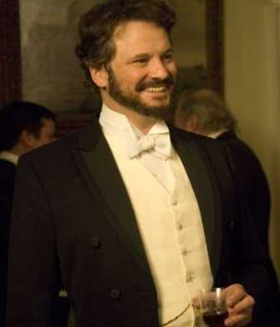
Лорд Генрі , естет у всьому, сповідує філософію гедонізму , філософію насолоди життям , яка була властивий давнім грекам.
Але парадокс: Лорд Генрі не діє сам , а лише поширює теорії і споглядає збоку , як вони діють на людей. Протягом усього роману він залишається пасивним спостерігачем .

Slide 10
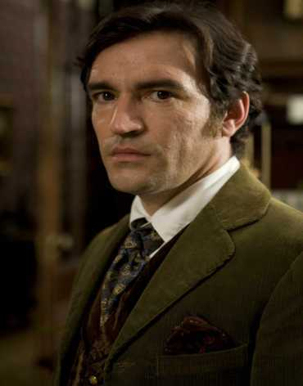
Цікаво піднімається в романі проблема митця і його творіння. За висловом художника Безіла Холлуорда, в історії людства є тільки два важливих моменти . Перший - це поява в мистецтві нових засобів зображення форми , другий - поява в ньому нового образу. Безіл Холлуорд створив портрет свого друга Доріана Грея , завершений твір мистецтва. З цих пір портрет і натурник стануть нероздільними .

Slide 11
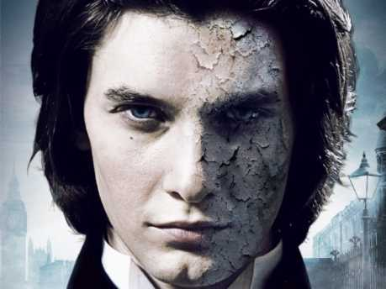
Доріан Грей

Slide 12
Закоханий у свою зовнішність Доріан Грей ладен закласти душу дияволу , аби не старіти і залишатися вродливим юнаком
Відбувається незвичайне , протиприродне , фантастичне : забражений на портреті Доріан Грей фізично старіє , а його намальоване обличчя вкривається зморшками , а сам Доріан у житті залишається молодим і гарним.
Та настає час , коли Доріан готовий знищити свій портрет , який є свідком його безчестя і підступності. Він кидається на своє зображення з ножем.

Slide 13
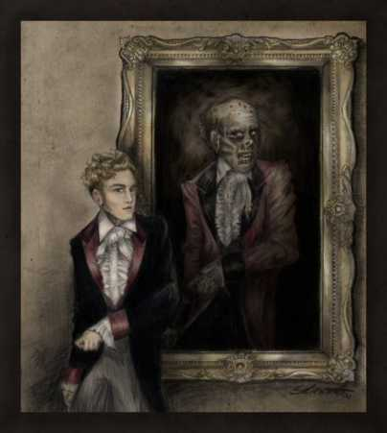
Відчайдушний крик пролунав у великому будинку. Слуги , вбігши до кімнати господаря , побачили на стіні прекрасний портрет молодого Доріана Грея , а на підлозі з ножем у грудях лежав мертвий старий чоловік.

Slide 14
Молодий аристократ Доріан Грей - головний герой роману. Природа створила його дивно красивим. Але краса зовнішня і внутрішня - різні речі. На жаль , Доріан був красивий лише зовні
А може бути , він був занадто слабкий духовно , не мав своєї точки зору на життя і з легкістю прийняв девіз життя лорда Генрі - краса і насолода , тобто повний егоїзм. Доріан любить тільки себе і свою красу. Але всі, хто стикається з ним , гинуть .
Покінчила з собою Сибілла Вейн , беззавітно любила Доріана. Загинули всі ті , хто не хотів побачити в красі Доріана Грея божество і прагнув судити його вчинки з позицій суспільної моралі.

Slide 15
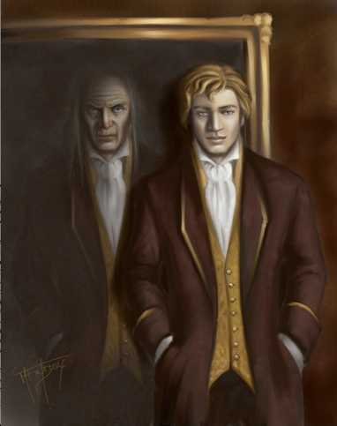
Але Грей зневажав моральні закони. Люди думали , що така гарна людина не може бути хибною. Навіть доля зробила йому чудовий подарунок. Сталося дивовижне чарівництво. Виповнилося бажання Доріана Грея , і його краса не меркнула з роками. І лише тільки на портреті зображувалося все те , що відбувалося з душею Доріана .

Slide 16
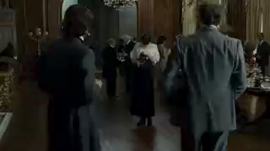
Доріан грей- цинік

